Slide 1
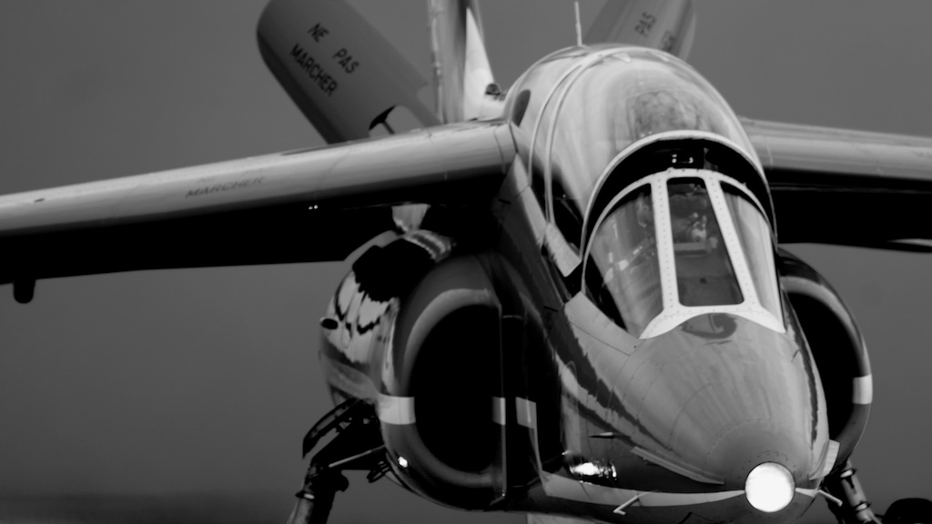

L’épanouissement de l’équipe
au coeur de la performance

Slide 2
CDT BETHOUX Romain
37 ans
2500 HDV
2004-2009 : Régiment de chasse 2/30 "Normandie-Niemen" sur Mirage F1 CT,
COLMAR
2009-2011 : Escadron de reconnaissance 2/33 "Savoie" sur Mirage F1 CR/CT et F1B,
REIMS
2011-2013: Etat-major de l'armée de l'air à Paris. Adjoint de l'officier programme Rafale
2013-2015: Patrouille de France
2015…: Cdt en second l’Ecole de Chasse

Slide 3
Fonctionnement interne
Ce qu’il faut éviter
Ce qu’il faut rechercher

Slide 4
Fonctionnement interne
9 pilotes, tous expérimentés, chacun à sa place en vol comme au sol, spécialiste à son poste, (cellules trad, com, ops)
Renouvellement 1/3 chaque année, recrutement sur qualités humaines NEXT
6 mois d’entrainement hivernal (2 vols et 2 séances de sport par J)
6 mois de saison, 40 meeting
C’est un engagement familiale

Slide 5

Position dans l’équipe
1
3
2
5
4
6
7
8
PREV

Slide 6
3 cadres dans l’équipe
L : autorité fonctionnelle initiale (militaire)
Chacun rend compte au L qui prend les décisions (ex:7 contact avec la mécanique, 5 responsable de la sécurité, 8 de la MTO, 6 de la ligne du temps, 2 de la logistique, 3 des voitures, etc.)
Leader responsable en vol et au sol
Engagement total de chacun, confiance aveugle (ex: voler à la voix du L et un seul repère le 1).

Slide 7
Ce qu’il faut éviter
Penser que l’on ai testé (ex: décision en vol, MTO, pétrole, hauteur de vol), que l’on doit faire ses preuves, et ne pas être soie même.
Commander par autorité
Rabaisser ses subordonnées, minimiser leur travail
Faire de l’ingérence, contrôler le travail d’autrui
(même si la confiance n’exclut pas le contrôle) ex: vérifier en vol ce qui a été briefé!!
Ne pas reconnaître ses erreurs
Éviter l’isolement « solitude du chef »

Slide 8
Ce qu’il faut rechercher
Subsidiarité (ex: ops profil de vol, horaires, cadre de l’année, pax, etc.) et savoir déléguer
Faire confiance, dire les choses 1 seule fois
Rechercher la cohésion: stage ski (9X1), movember, golf de nuit, sénace de tir, koh lanta, soirée, sport, lasergame, karting, efforts communs)
Épanouissement de chacun (demander, être à l’écoute, ex: passages verticales (4,5,6): intérêt (porter sur l’individu, ce qu’il est, sa vie, sa personnalité) et reconnaissance (de son travail, son investissement mais surtout de son intelligence et de ses points de vue). Prendre soin de ses équipiers, état d’esprit pb persos, bien être.
Développer de l’empathie cognitive et émotionnelle (comprendre les idées d’un autre et partager ses sentiments) (ex: appréhentions d’une figure, KJ#4)

Slide 9
Reconnaître ses erreurs devant tout le monde (ex: altitude de vol)
Mais aussi faire part de ses émotions de son ressenti (vol sous haute pression, 14juillet, 1er, tir RCA).
De la confiance et de la transparence naissent l’autocritique et la performance (on passe du stade où l’on débriefe l’autre à celui où l’on se focalise sur son travail pour ne pas décevoir l’équipe et mériter sa place et la confiance du groupe).
Faire ce que veulent ses équipiers (vol 4+4, vol en 1, visites Bourget) même si ce n’est pas votre volonté.
Dire ce que l’on fait et faire ce que l’on dit! (passage à Tours #6)
Montrer l’exemple!
Prendre le temps de la réflexion, communiquer, expliquer ; Ne jamais laisser le doute s’installer, mauvaise interprétation, frustration, etc. (passage chez Patrick #8)
Travailler sur son ego (mental, orgueil) tous les jours, il faut choisir par la raison et être objectif. L’amour propre n’a pas sa place dans une équipe. (ex: C’est l’idée ou le raisonnement qui doit être remis en cause, pas l’individu, nous ne sommes pas nos pensées ou nos idées).
L’autorité est naturelle quand tout le monde sait que le leader ne travaille pas pour lui mais pour le collectif, pour la mission et qu’il prend soin des autres. Et du coup on va vous aimer en retour (ex: ski, décollage sous les minimas, etc.)
Et il n’y a qu’une seule façon de commander…par l’adhésion
La victoire ne peut être que collective! Recherche de la concorde

Slide 10
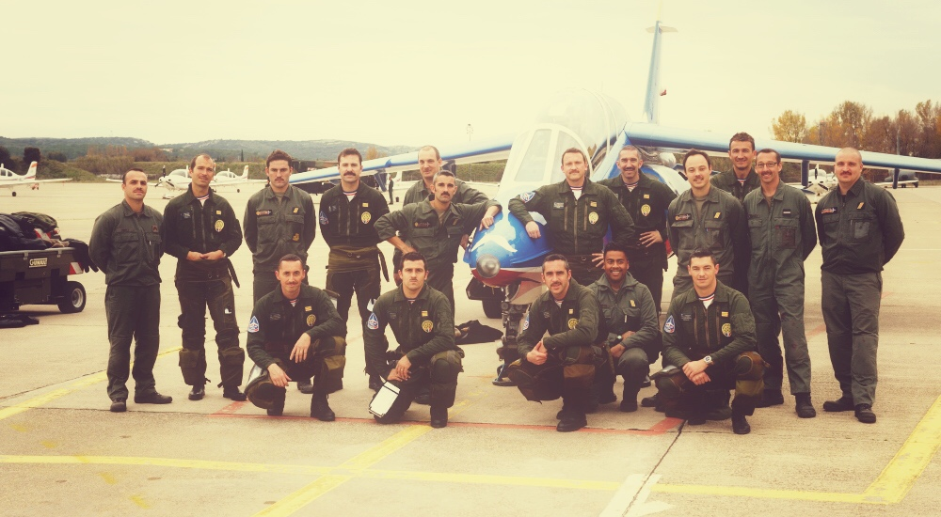
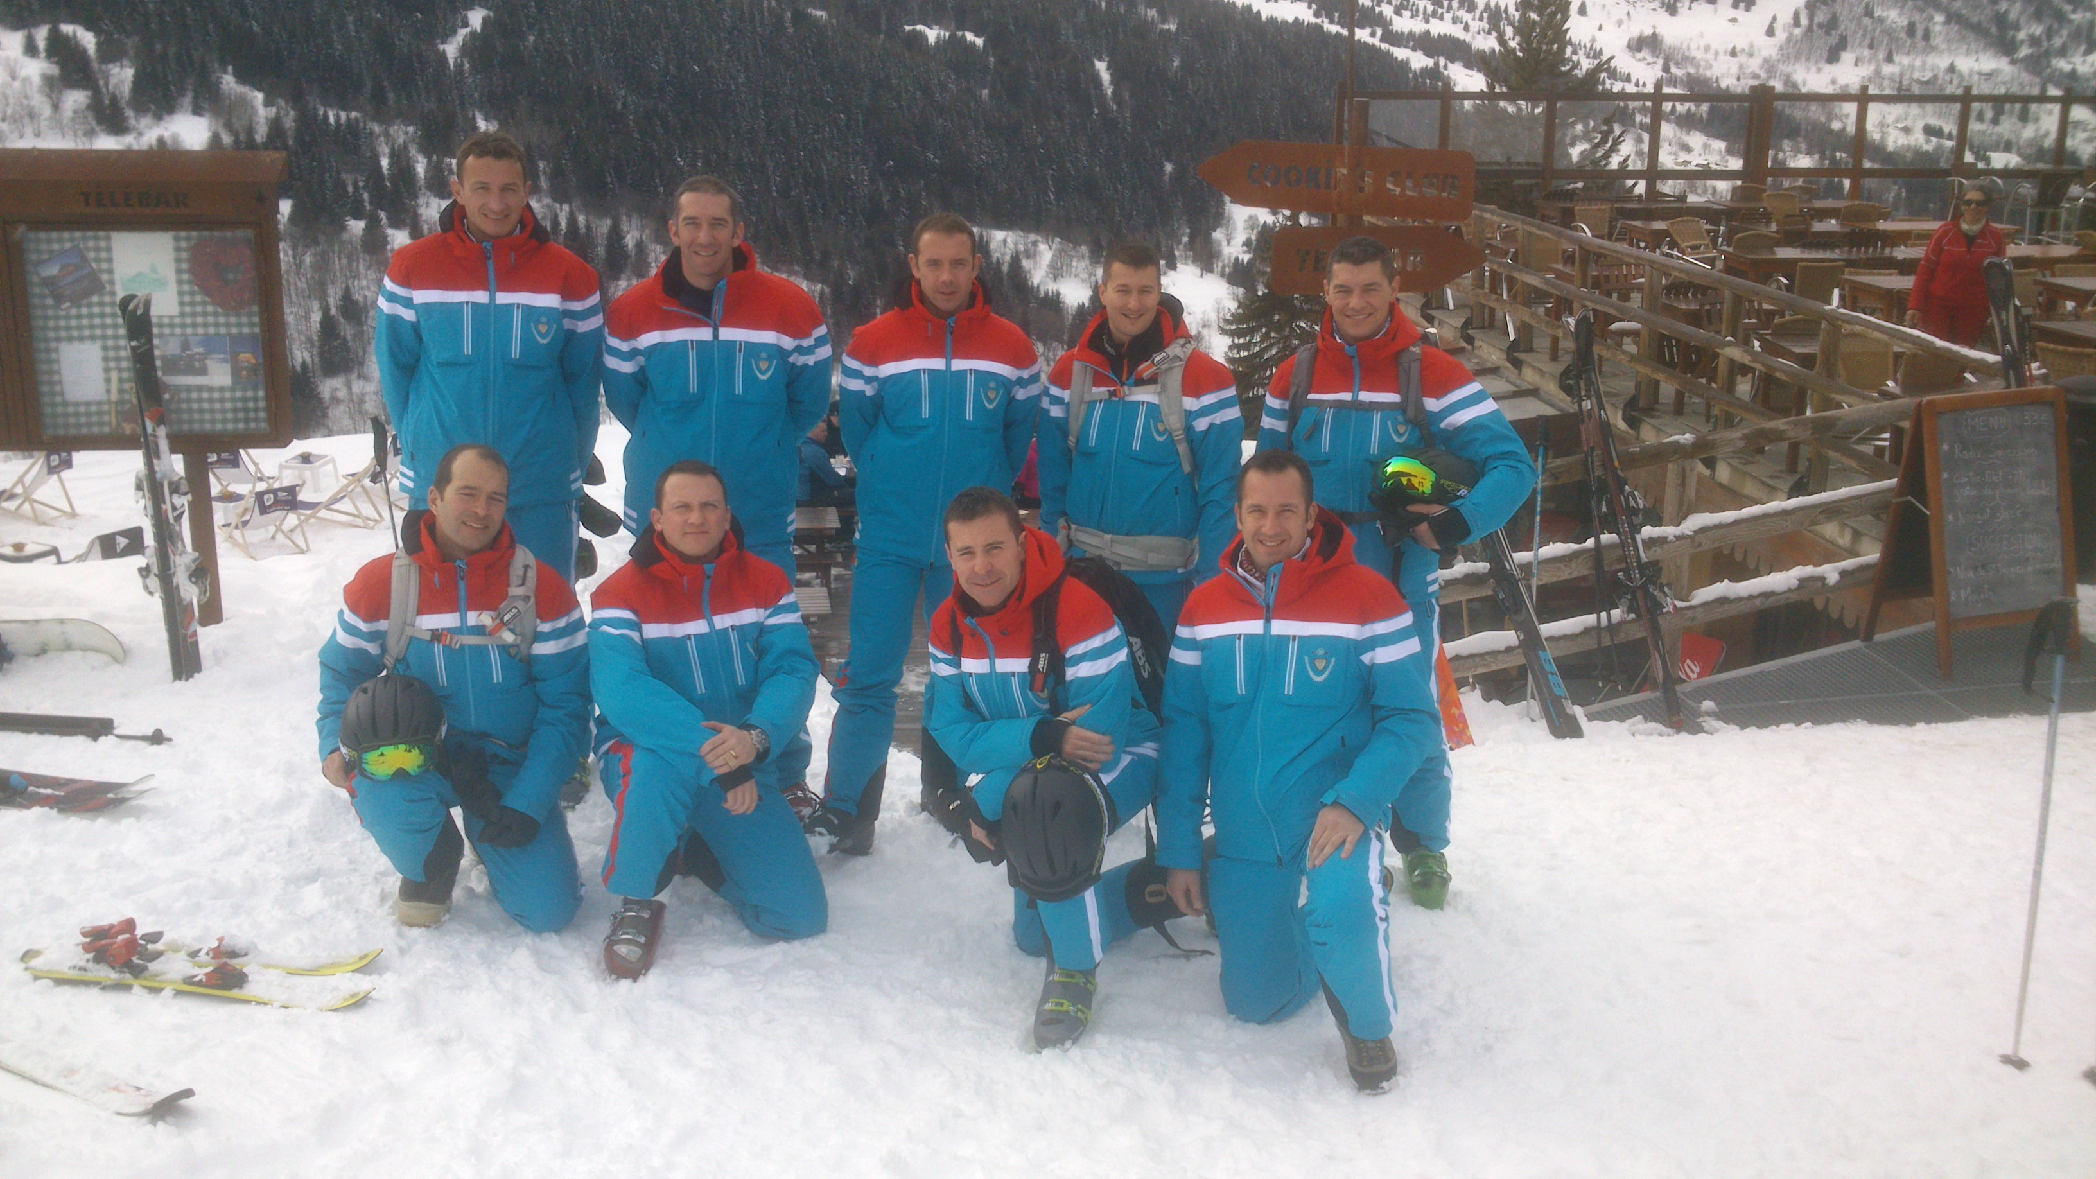
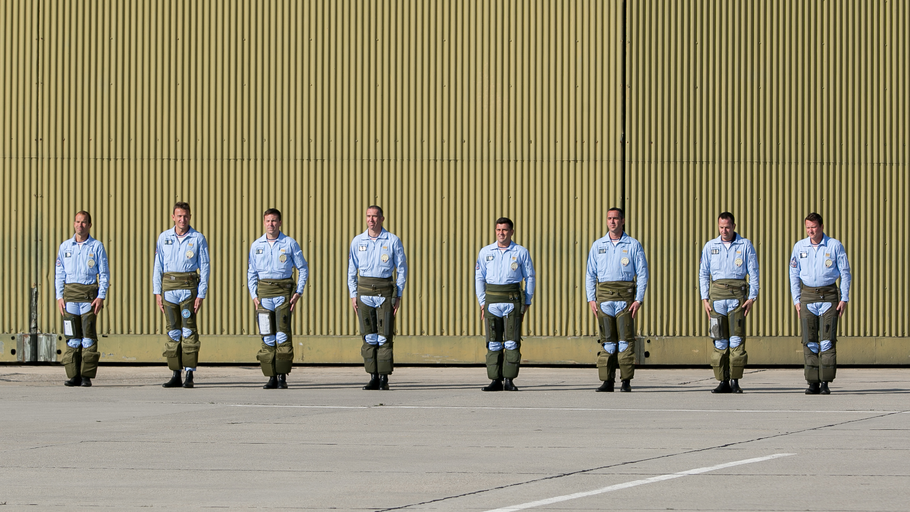
COHESION

Slide 11
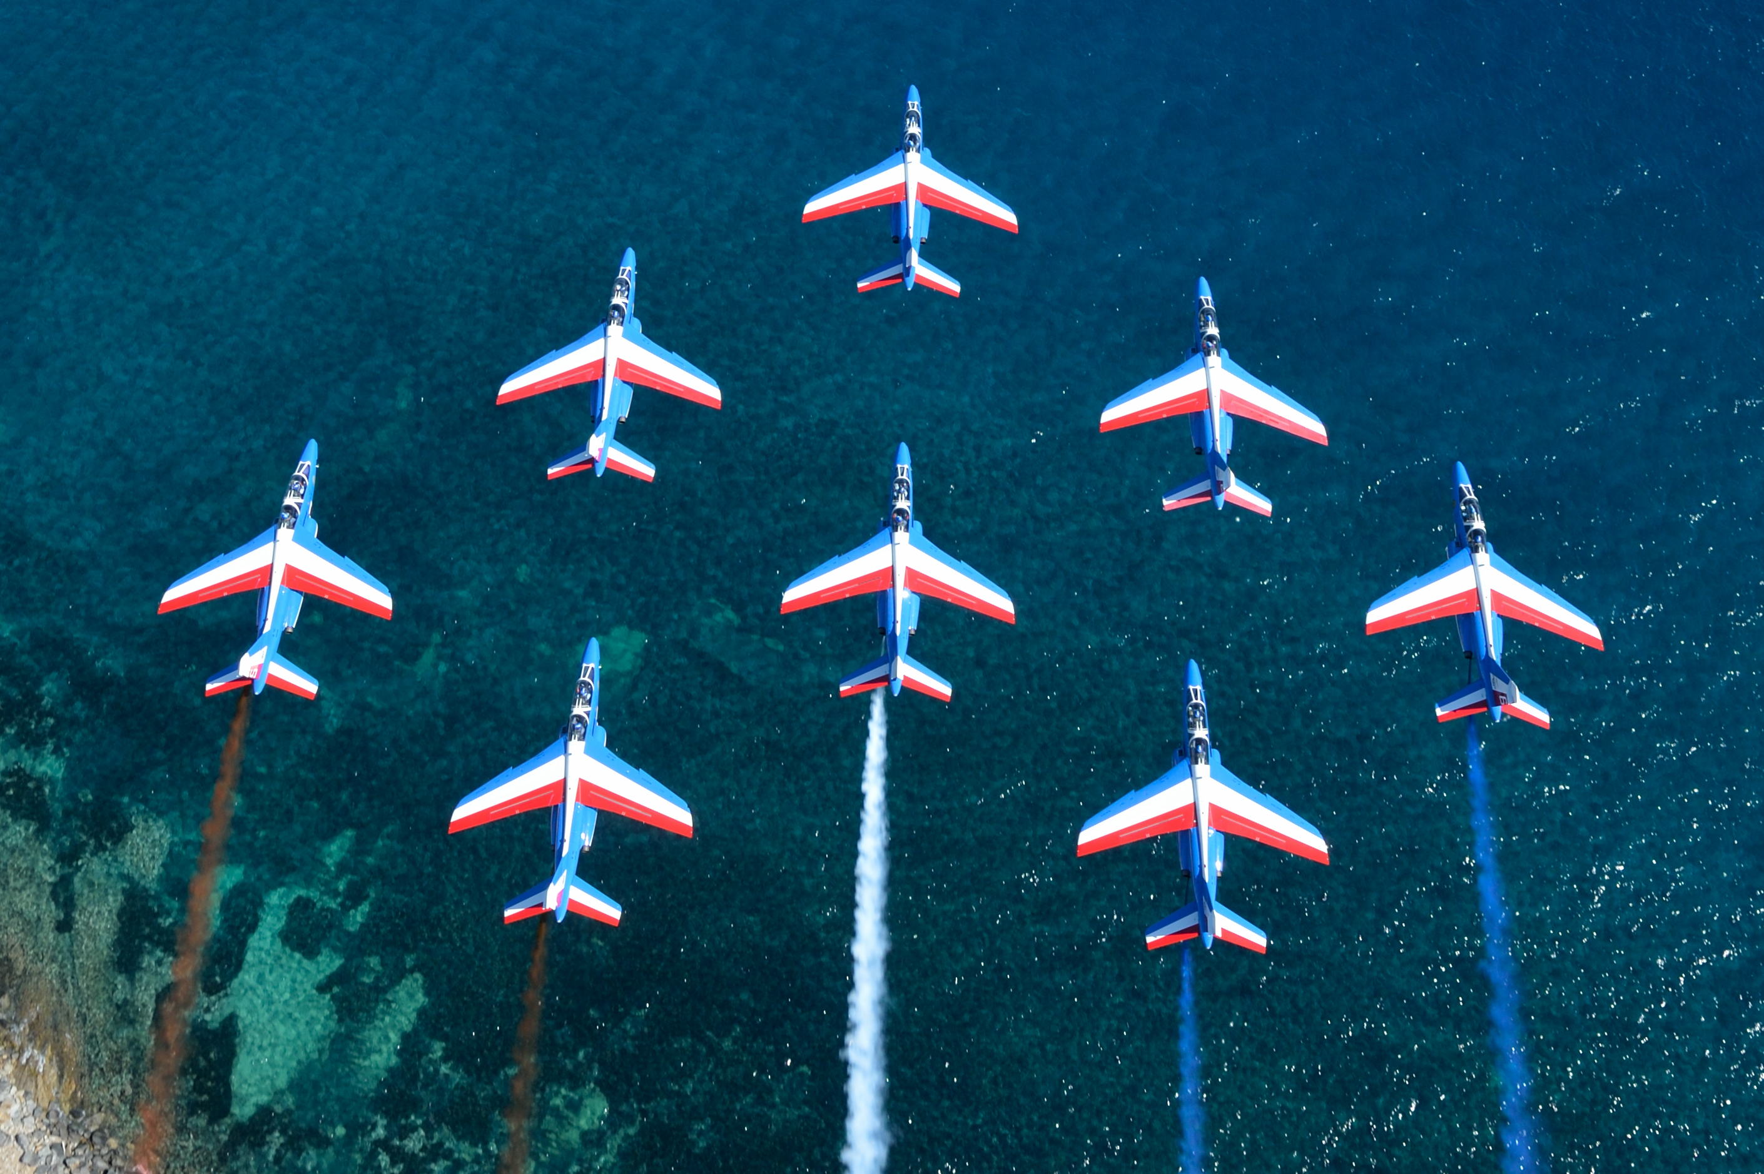
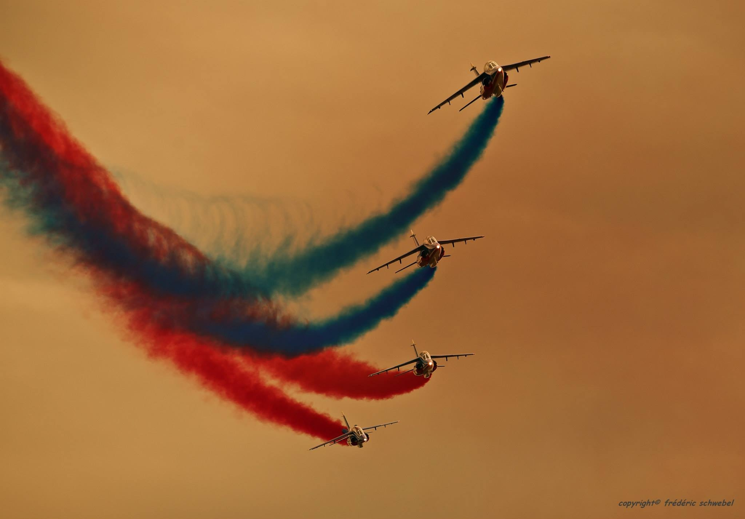
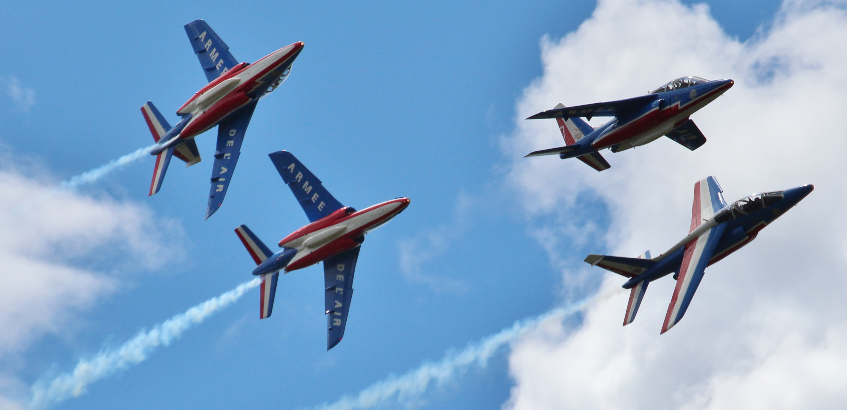
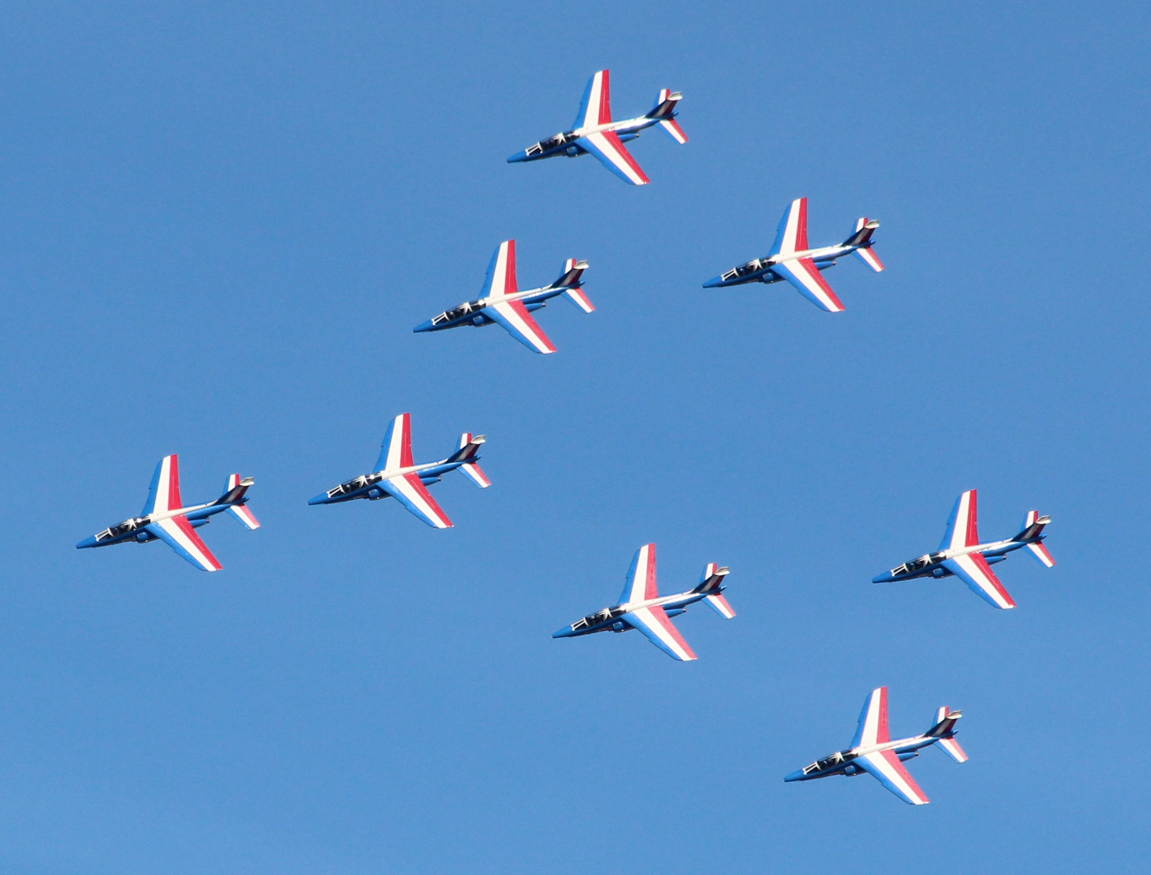
PERFORMANCE

Slide 12
Conclusion
C’est l’équipe qui fait le chef au final. On s’adapte à ses équipiers et au travers de leur épanouissement professionnel et personnel, il y a la performance. S’avoir s’effacer en tant que chef, c’est permettre au groupe d’exister.

Slide 13
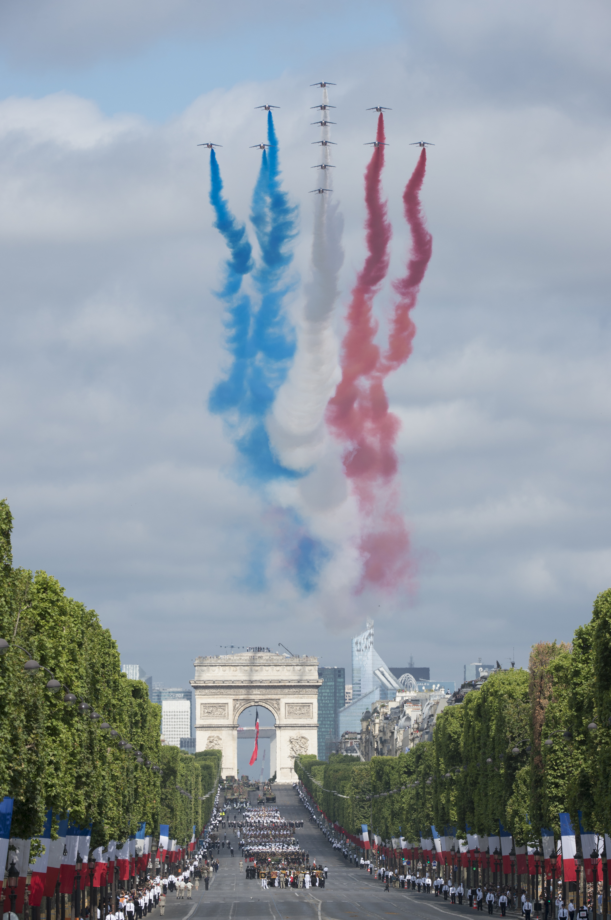
Questions ?

